Slide 1
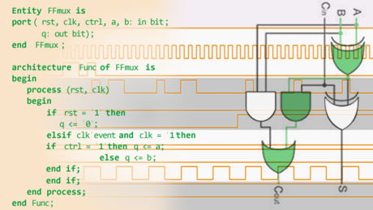
Sistemas Digitales
Variable
Sistemas Digitales vs. Análogos.
Tablas de Verdad
Lógica combinacional
Compuertas Lógicas

Slide 2
Qué es una variable
Una variable representa información en un sistema. Las entradas y las salidas las represento con variables.
Las identifico con un nombre.
Las variables digitales tienen un estado: uno = 1 o cero = 0.
Inicializo las variables, es decir, darle un estado inicial.

Slide 3
Sistemas Digitales vs Análogos
Los sistemas digitales trabajan en lo
DISCRETO.
Los sistemas análogos trabajan en lo CONTÍNUO.
Ejemplos: Al encender un led.
Sistema Análogo: Hay mucha luz, hay poca luz. Se habla de la intesidad de luz.
Sistema Digital: HAY luz o NO HAY luz. Se habla de ausencia o precensia de luz.

Slide 4
Sistemas Digitales
Para analizar un sistema digital se le deben asignar o dar un valor de estado inicial a sus variables.
Para facilitar se inicializan los valores en “apagado” que según la lógica positiva es cero y según la lógica negativa es uno.

Slide 5
Tablas de Verdad
Tabla que muestra las entradas y los correspondientes niveles de salida de un circuito lógico.
Ejemplo: Entradas: a, b. Salidas: y
a b | y
0 0 | 0
0 1 | 1
1 0 | 1
1 1 | 1

Slide 6
Lógica Combinacional
Se denomina sistema combinacional o lógica combinacional a todo sistema digital en el que sus salidas son función exclusiva del valor de sus entradas en un momento dado, sin que intervengan en ningún caso estados anteriores de las entradas o de las salidas.

Slide 7
Lógica Combinacional
Lógica Positiva:
“1” = Presencia o Encendido o HIGH.
“0” = Ausencia o Apagado o LOW.
Lógica Negativa:
“0” = Presencia o Encendido o HIGH.
“1” = Ausencia o Apagado o LOW.

Slide 8
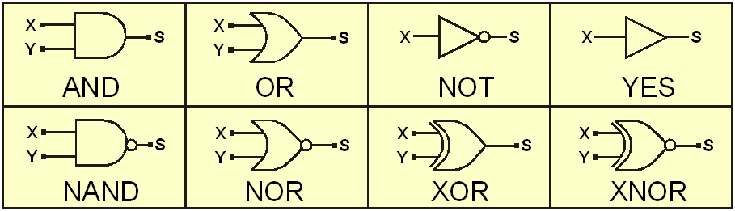
Compuertas

Slide 9
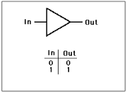
BUFFER

Slide 10
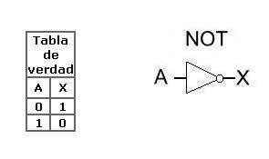
NOT

Slide 11
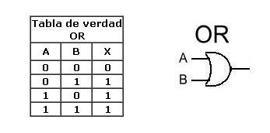
OR

Slide 12
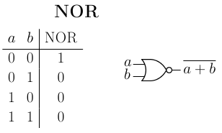
NOR

Slide 13
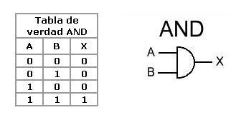
AND

Slide 14
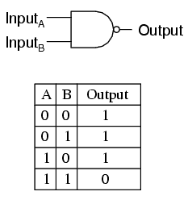
NAND

Slide 15
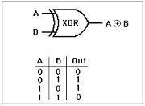
XOR

Slide 16
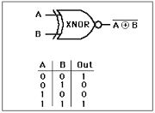
XNOR

Slide 17

Entender el problema
Cuando la familia Rojas quiere viajar de vacaciones, le pide a los estudiantes del Colegio Los Andes que implementen una alarma.

